Slide 1
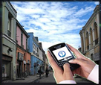



Sistema de Captura móvil y monitoreo de procesos de campo para una Entidad encuestadora
Gabriela Rojas Munive
Augusto Suárez Gutiérrez

Slide 2

Introducción

Slide 3
MARCO TEORICO

Slide 4
Marco Teorico
Sistema de Captura móvil y monitoreo de procesos de campo para una Entidad encuestadora
ENTIDAD ENCUESTADORA
PROCESOS DE CAMPO
MOVIL
CAPTURA DE DATOS
ENCUESTA

Slide 5
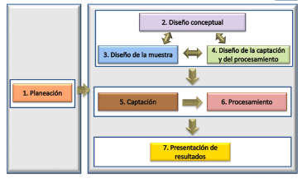


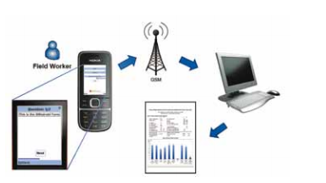
Marco Teorico

Slide 6
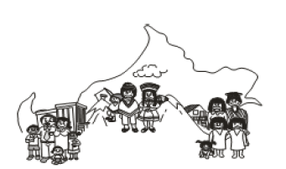
Objeto de estudio

Slide 7
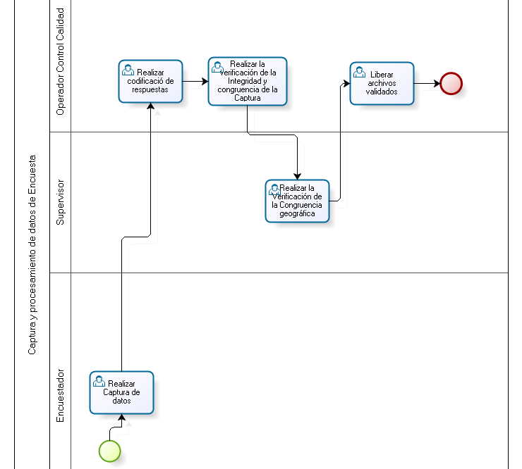

Campo de acción

Slide 8
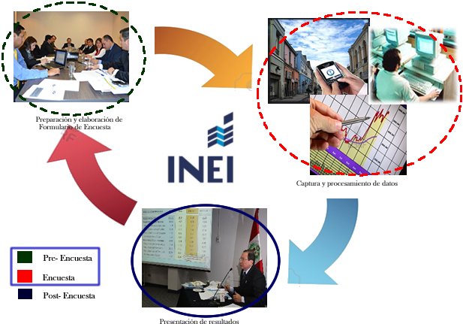
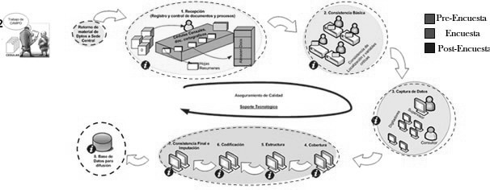
Situación problemática y problemas a resolver

Slide 9

Objetivo general
El objetivo general del proyecto es desarrollar una solución tecnológica que reduzca el margen de error en la captura de datos y que permita reducir el tiempo general de la captura y procesamiento de datos de las encuestas con la aplicación de controles que permitan el monitoreo del proceso de encuesta en tiempo real, así como también medir el desempeño de los encuestadores.

Slide 10

MODELADO DEL NEGOCIO

Slide 11
Diagrama de Casos de uso del negocio

Slide 12
Trabajadores del negocio

Slide 13
CASO DE USO DE NEGOCIO MAS IMPORTANTE CUN_Realizar_procesamiento_datos

Slide 14
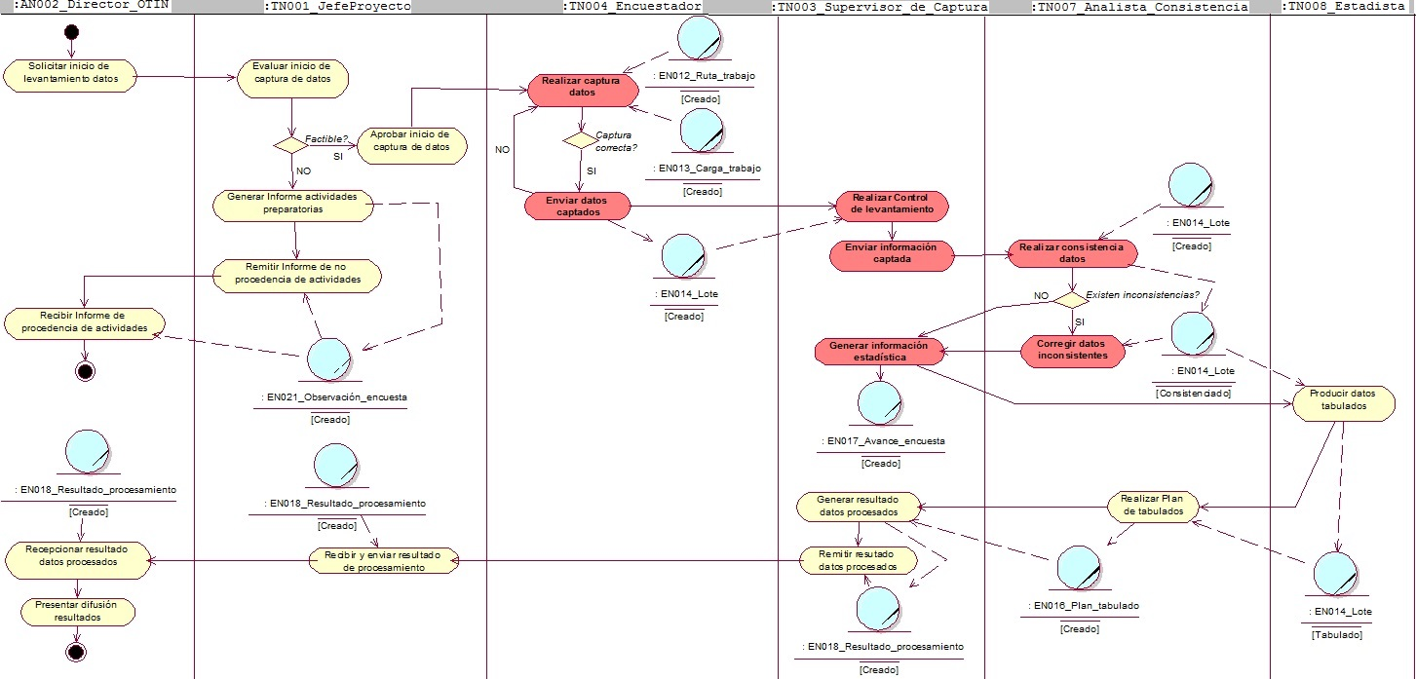
Diagrama de actividades

Slide 15
Diagrama de Clases

Slide 16


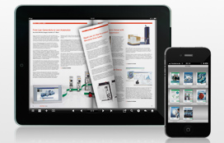
Conclusiones

Slide 17
Sistema de Captura móvil y monitoreo de procesos de campo para una Entidad encuestadora
Gabriela Rojas Munive
Augusto Suárez Gutiérrez
GRACIAS !!!

